Slide 2
Новинки сенсорной техники компании «Пепперл + Фукс».
Рыжов Сергей Николаевич
представитель компании на Урале.

Slide 3
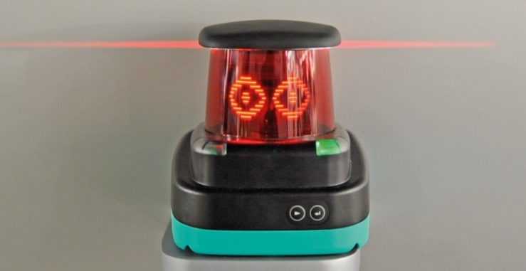
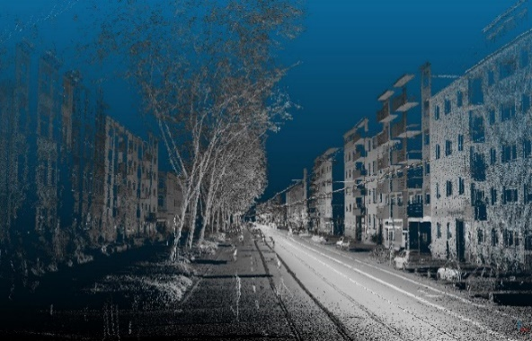
Сканеры пространства (лидары).
Уже несколько лет производится ассортимент сканеров R 2000
с одним вращающимся лазером для задач :
для сложных задач обнаружения объектов
для задач навигации автоматических тележек
для построения картины окружающего пространства
для измерения профилей

Slide 4
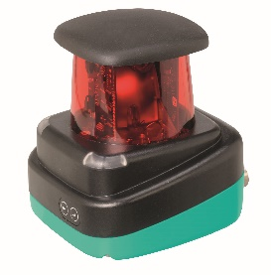
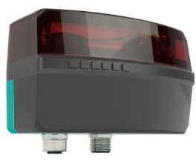
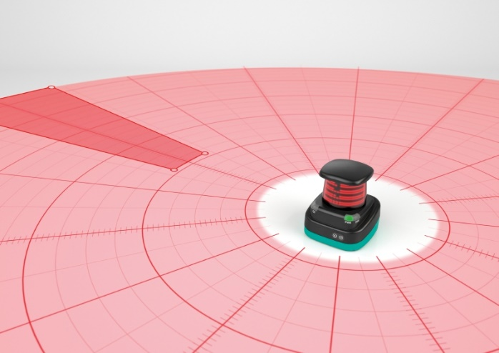
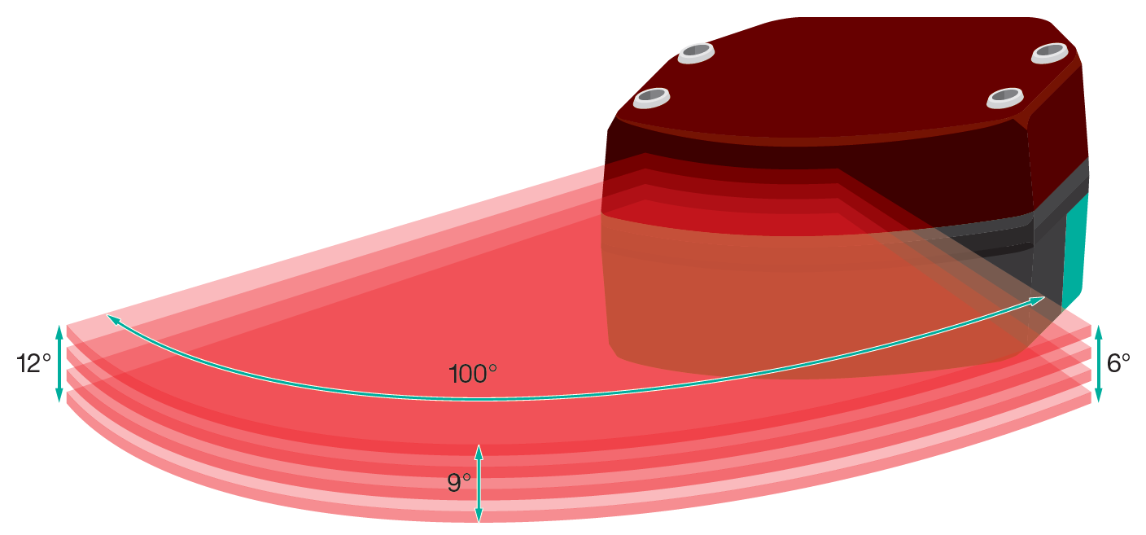
Новый сканер, 4 луча
 | LiDAR R 2000 | LiDAR R 2300
лучей | 1 красный или ИК | 4 ИК
захват пространства по вертикали | 1 слой | 4 слоя, поэтому выше надёжность обнаруж. объекта
быстродействующий привод | измерения с вращением зеркала | вращение настроечн. красн. лазера; ИК измерения - без механических вращений
обзор 360°
обзор 100°
60 m
10 m

Slide 5
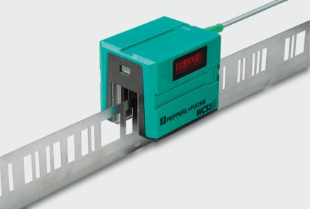
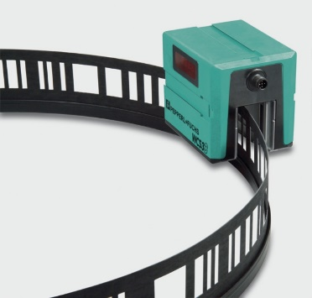
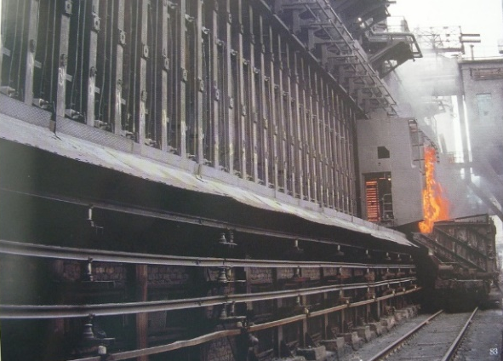
Оптическая система с кодовым рельсом
Оптическая ИК система с кодовым рельсом хорошо зарекомендовала себя :
для задач измерения абсолютного
перемещения по прямой
для задач движения
по сложным траекториям
криволинейные перемещения
способны работать в сильной запылённости и загазованности

Slide 6
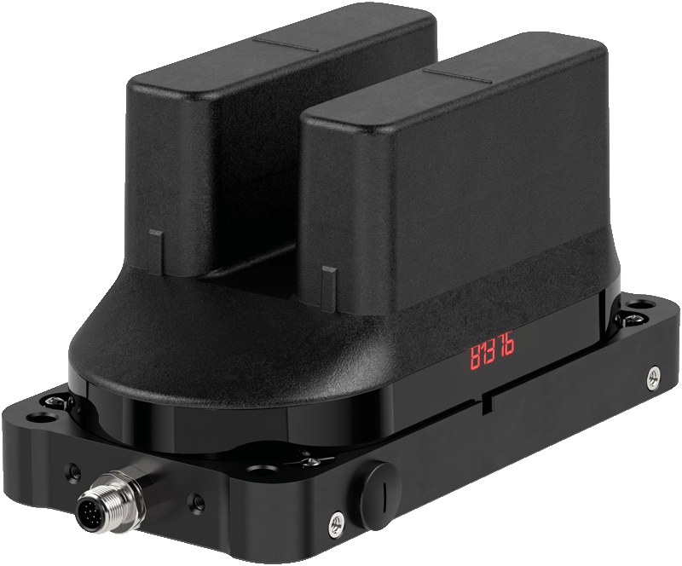
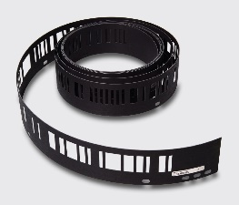
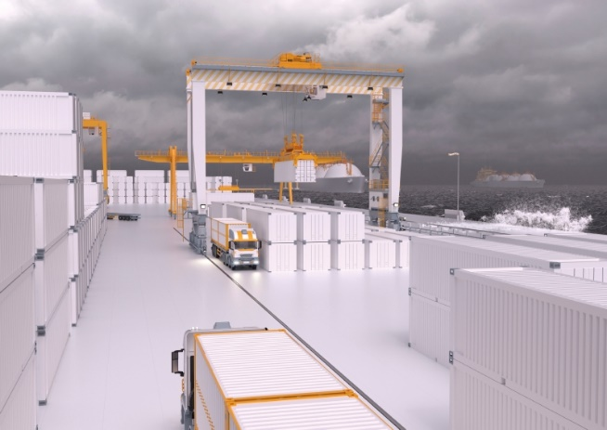
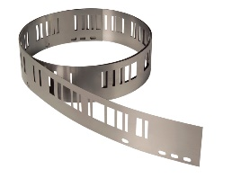
Новая оптическая система ( WCS extended )
 | WCS | WCS extended
абсолютные перемещения | max 314m; точн.+ 0,4mm | max 628 m; точн.+ 0,4mm
температуры | 0 °С … + 60 °С | - 40 °С … + 60 °С
герметизация | IP 54 | IP 69 работает вне помещений и в атмосферных осадках
из полиэстера
из нержав. стали

Slide 7
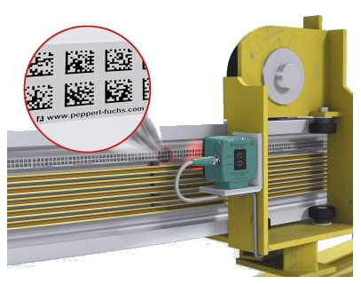
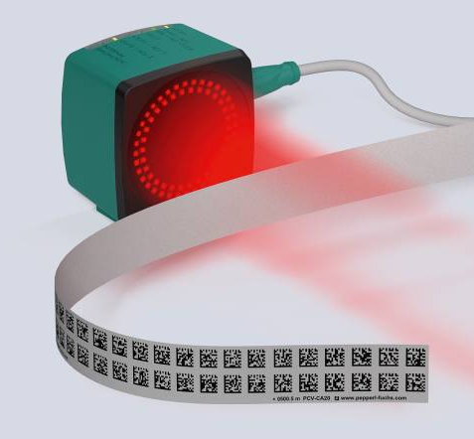
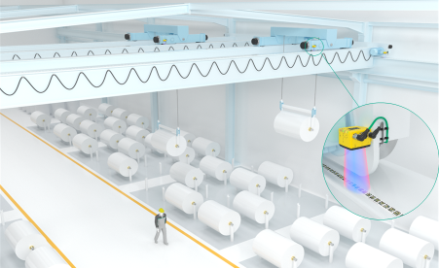
Оптическая система с кодовой лентой
Max длина кодовой ленты 10 km.
Точность + 0,1 mm.
Контроль движения по 2-м осям.
Y
Большой допуск на зазор.
Х
Max длина кодовой ленты 100 km. Для систем безопасности.
Дублир. система измерения.

Slide 8
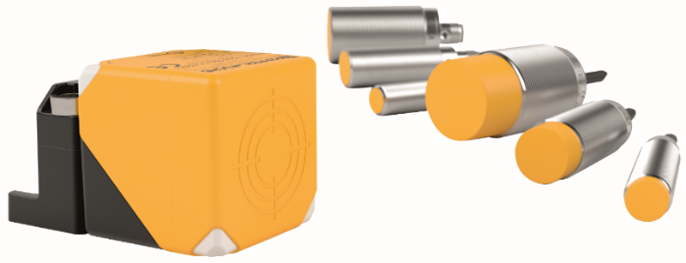
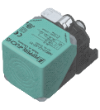
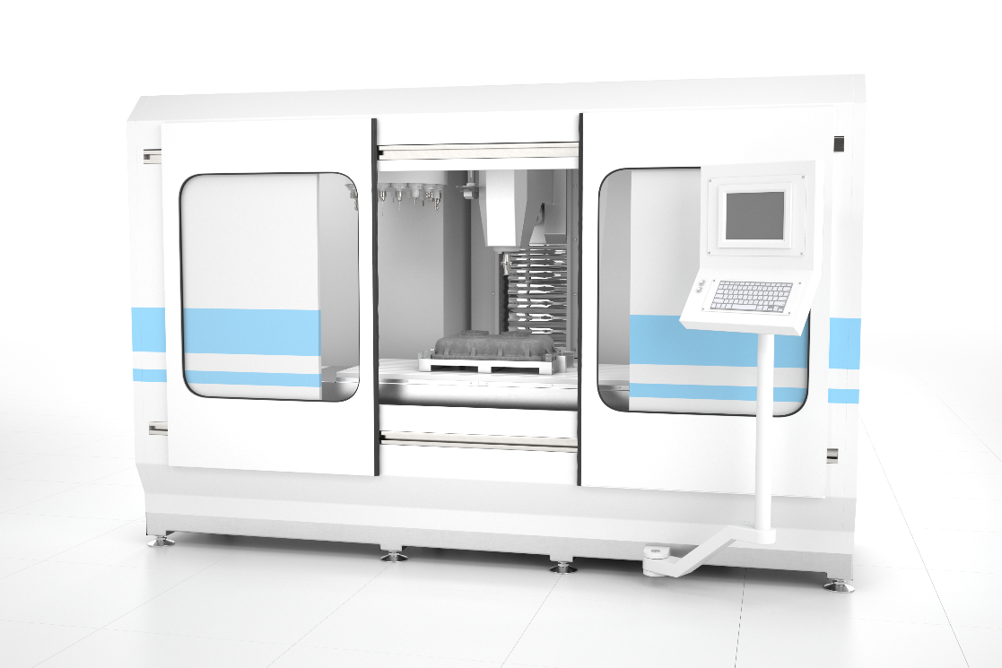
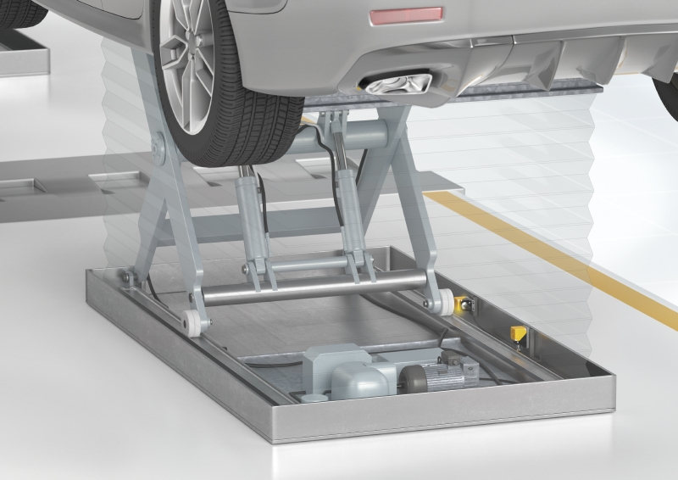
Индуктивные датчики безопасности
Ассортимент индукт. датчиков около 3 500
нет «мёртвых» зон в отличие от изделий конкурентов;
два информационных выхода; создание цепи безопасности совместно с контроллером безопасности;
работа в особо ответственных местах, связанных
с безопасностью персонала;
MTTFd = 7500 a
(время в годах наработки на отказ, без учёта старения элементов датчика);
для сравнения: у обычных индукт. датчиков MTTFd = 1300 a
датчик безопас-ти подтверждает
верное нижнее положение подъёмника
датчик безопас-ти подтверждает закрытое
состояние дверей перед пуском станка

Slide 9
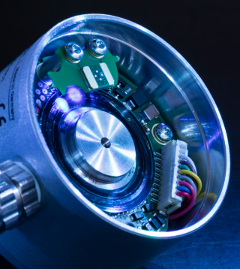
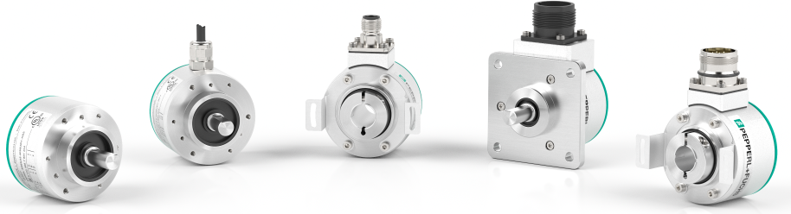
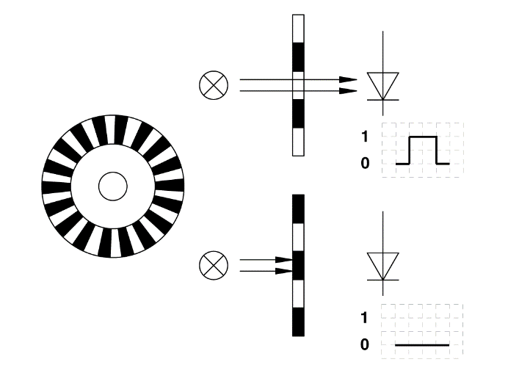
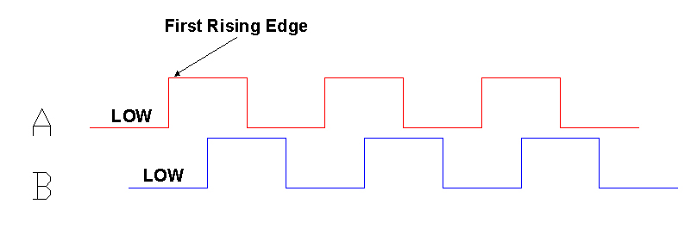
Инкрементные энкодеры с оптикой на синих светодиодах
ENI58IL
 | новая оптическая система Blue Beam
точность | абсол. точн. + 0,025° фазовый сдвиг между сигналами A и B : 90° ± 9° electrical, у традиц. энкодеров разброс фазового сдвига в 2 … 2,5 раза больше
имп. / оборот | max 5 000
герметизация | IP 67

Slide 10
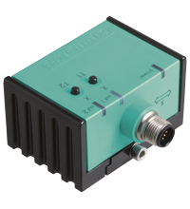
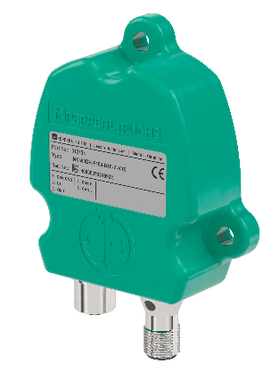
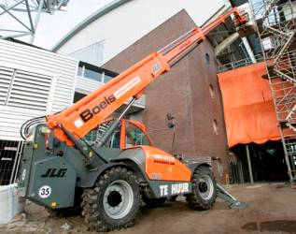
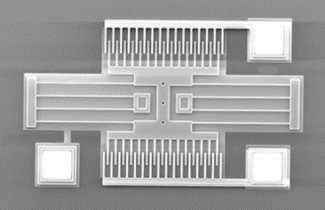
Датчики наклона (к горизонту)
 | корпус F99 | корпус F199
углы, точность | 0 … 360°, абс.точн. + 0,5° | 0 … 360°, абс.точн. + 0,15° и существенно меньше температ. дрейф
температуры | - 40 … + 85 °С | - 40 … + 85 °С
герметизация | IP 68 / IP 69 | IP 68 / IP 69
одна ось / две оси, разные варианты интерфейсов
чувствительный элемент датчика - конденсаторный MEMS
микромеханический преобразов-ль
F_{N}
φ

Slide 11

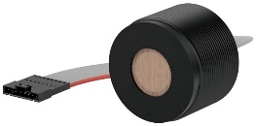
автономные модули WILSEN
измерения уровней
Передача сигнала
через сотовую сеть:
Long Range
варианты встроенных
ультразвук. датчиков
Состав модуля WILSEN :
ультразвуковой датчик,
радиомодем,
антенна,
батарея длительного питания (4 - 5 лет).
дистан. до 2,5 м
дистан. до 4 м
Настройка по Bluetooth.
Модули обслуживания не требуют
весь срок эксплуатации.
Особенности сети LoRa : работает на частоте 868 МГц (не требует лицензир.); дальность 2 - 15 км;
ориентирована на передачу коротких сообщений; стоим-ть передачи сигнала в 10 раз ниже, чем у GSM.

Slide 12
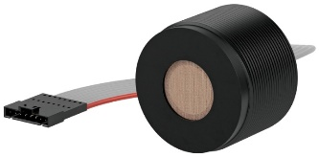
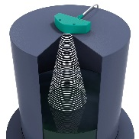

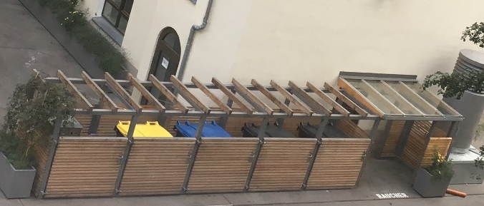

применение модулей WILSEN
и встраиваемых УЗ датчиков
Для системных интеграторов, проектных компаний, для разнообразных проектов у компании будут специальные цены на эти датчики.

Slide 13

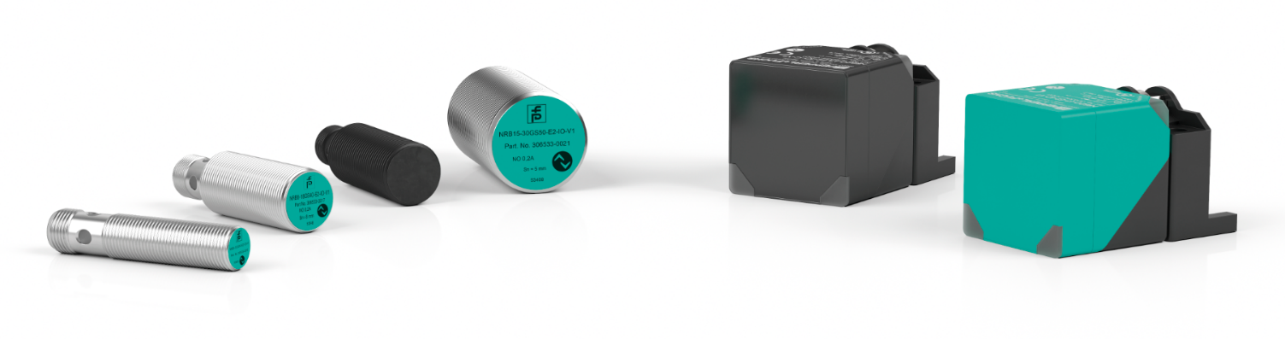
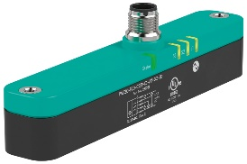
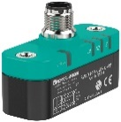
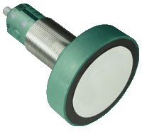
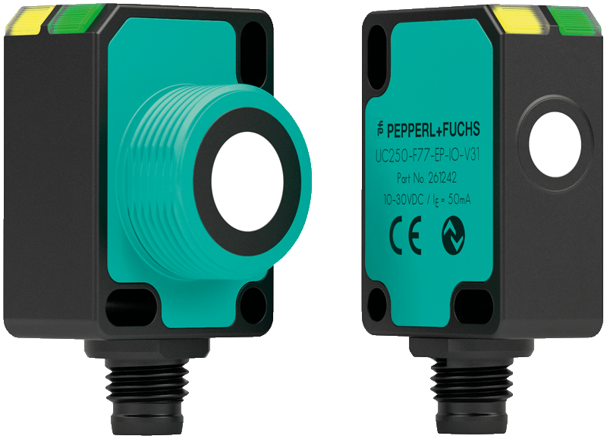
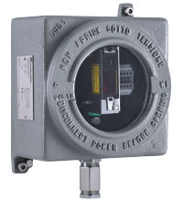
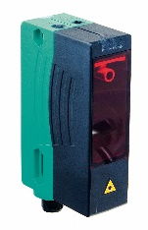
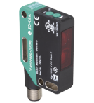
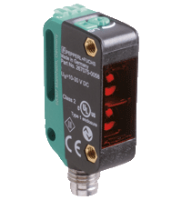

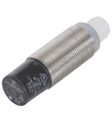
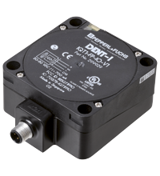
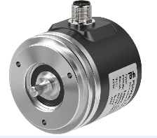
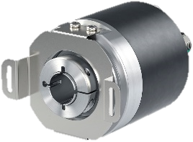
Датчики с интерфейсом
Существенно расширен ассортимент IO-Link датчиков.
new
new
new
new
new
new
бинарные индуктивные
new
new
аналоговые линейные индуктивные
new
ультразвуковые
new
new
new
фотодатчики и лазерные дальномеры
new
new
RFID головки чтения / записи
new
new
магнитные инкрементные IO-Link энкодеры

Slide 14
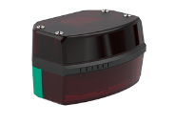
Датчики положения
размерная ось
перемещений
new
100 км
new
628 м
new
4 луча

Slide 15
Спасибо.

